Slide 1
7 - Тема: Роль религий в духовном возвышении нашего народа.
Свобода совести в Узбекистане.

Slide 2
ПЛАН ЛЕКЦИИ:
Роль религий для народов Центральной Азии развитие мировой духовности и просвещения.
«Авеста» - священная книга зороастризма.
Ислам и духовность.
IX век – золотой век хадисоведения.

Slide 3
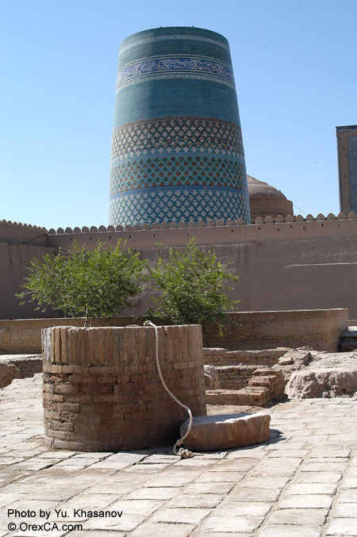
Духовное наследие наших предков
Устное народное творчество, древние письменные памятники
Обычаи, традиции народные праздники
Религия ислам
Достижения науки, художественной культуры

Slide 4


Устное народное творчество, древние письменные памятники
Жемчужины духовного наследия:
«Алпамыш»,
«Авеста»
Духовность - источник роста и могущества человека

Slide 5
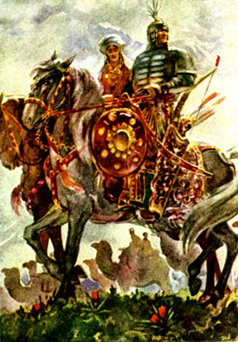
«АЛПАМЫШ»
Народный героический эпос, цикл эпических сказаний о батыре Алпамыше и его подвигах (XIV-XVII вв.). Основная идея эпоса – борьба за независимость, утверждение справедливости и мирной жизни, высших человеческих идеалов.

Slide 6
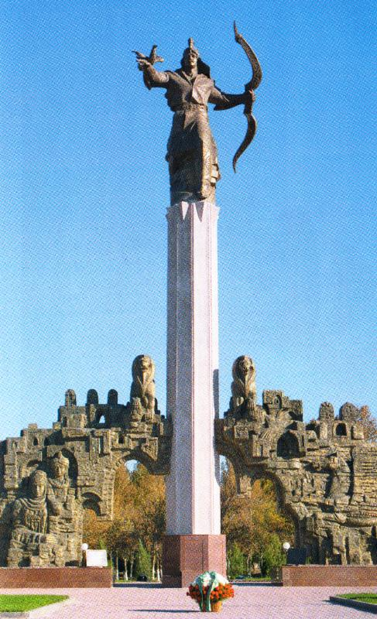
Памятник Алпамышу в Термезе
Героическая песня «Алпамыш» «дает нам урок патриотизма и имеет огромное значение для духовного воспитания».
И.Каримов

Slide 7
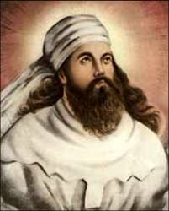
Устное народное творчество, древние письменные памятники
«Авеста» - древний религиозный, исторический, литературный памятник, является главной священной книгой зороастризма.
Авеста создана в 1-й пол. I тыс. до н.э. в Хорезме.
Первые записи «Авесты» были сделаны в VI-V вв. до н.э., а ее полный свод появился в III в. Последняя редакция «Авесты» относится к VI в.
Существует легенда, согласно которой текст Авесты был уничтожен Александром Македонским, а затем восстановлен по памяти зороастрийскими жрецами.
Заратуштра
Основатель зороастризма

Slide 8
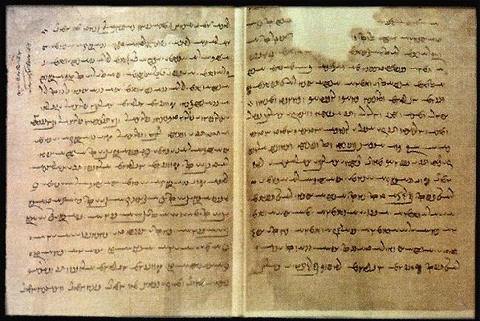
«Авеста» - священная книга зороастризма

Slide 9
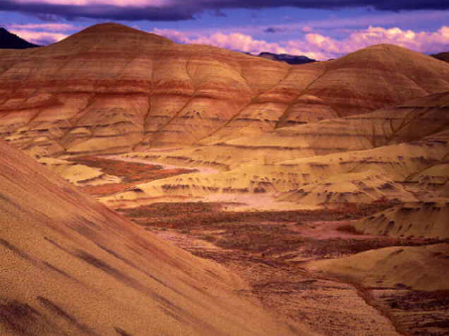

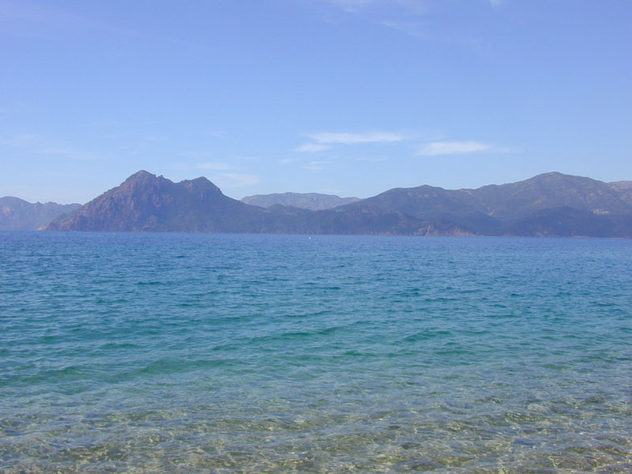

Справедливый образ жизни
«АВЕСТА»
Доброе
дело
Добрая
мысль
Доброе
слово

Slide 10
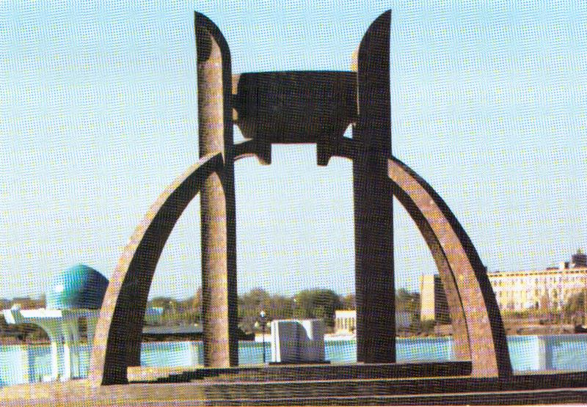
РЕЛИГИЯ – источник духовности
Памятник «Авесте» в Ургенче

Slide 11
Источники мусульманского права
Коран - священная книга мусульман, состоящая из 114 сур
Сура - с араб. «шеренга, ряд». Сура делится на айяты.
Айа – (мн.ч. «айат») – наименьший выделяемый отрывок коранического текста.
Мусхаф – Коран в редакции Усмана (Османа) – текст, используемый по настоящее время.

Slide 12
КОРАН
По мнению авторитетных факихов, юридические положения Корана содержатся в «правовых строфах»:
устанавливающие личный статус (70)
касающиеся гражданского права (70)
уголовно-правового характера (30)
регламентирующие судебную процедуру (13)
конституционные (10)
касающиеся экономики и финансов
Относящиеся к международному праву (25)

Slide 13

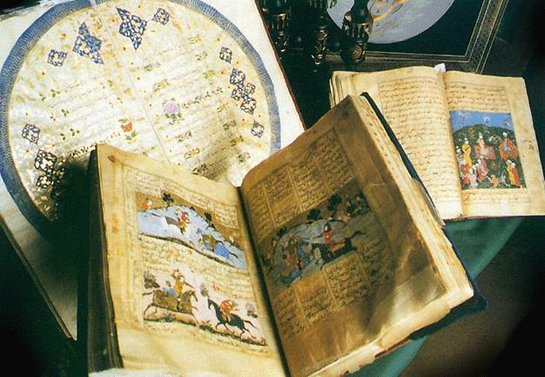
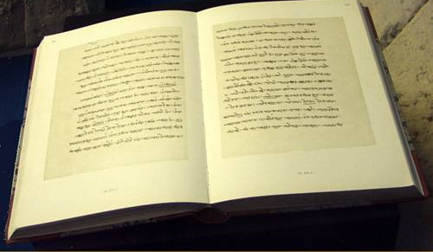
Десятки бесценных редких произведений мыслителей Востока – Имама аль-Бухари, Аль-Фергани, Ат-Термези, Б.Маргинани, Имама аль-Матуриди, М.Замахшари, А.Темура, М.Улугбека, Бабура, К.Бехзада, Али Язди, ан-Насави и многих других изданы на узбекском, английском, французском, немецком, японском и других иностранных языках.

Slide 14
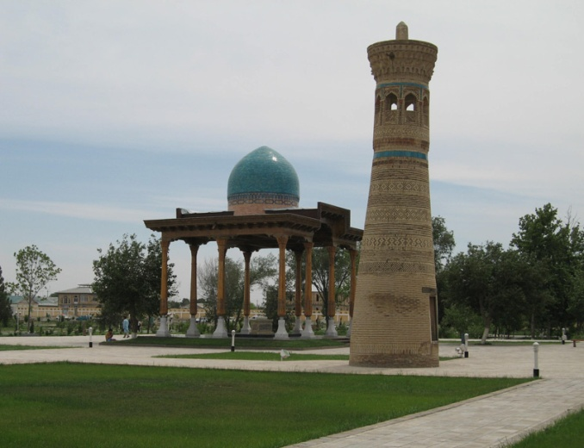
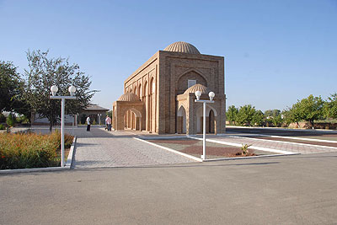
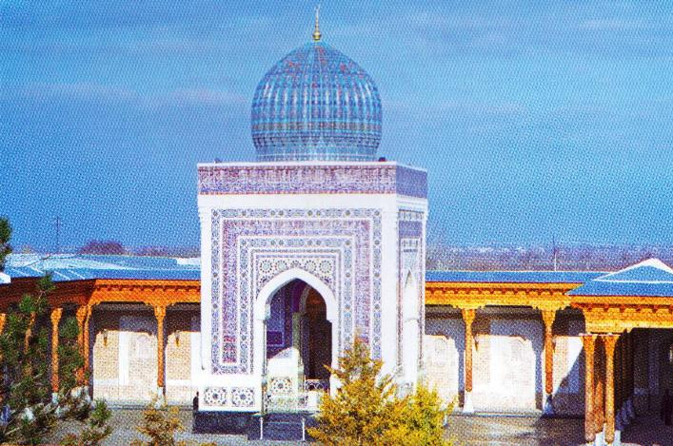
Мемориальные комплексы и памятники выдающимся деятелям, воздвигнутые в Узбекистане в годы независимости, служат укреплению духовности общества, росту у нашего народа, особенно молодежи, национальной гордости и национального самосознания

Slide 15
РЕЛИГИЯ
Духовность - источник роста и могущества человека
Роль религии в процессе духовного возрождения
Нравственное воспитание человека
Формирование высокой духовности
Участие в политической и общественной жизни
Передача исторических и культурных ценностей

Slide 16
Духовность - источник роста и могущества человека
Религия
ислам
КОРАН
ХАДИСЫ
Мерило развития
духовности
Система идей и
взглядов о правде и
справедливости,
совести и правдивости,
закрепленных в форме
устоявшихся правил

Slide 17
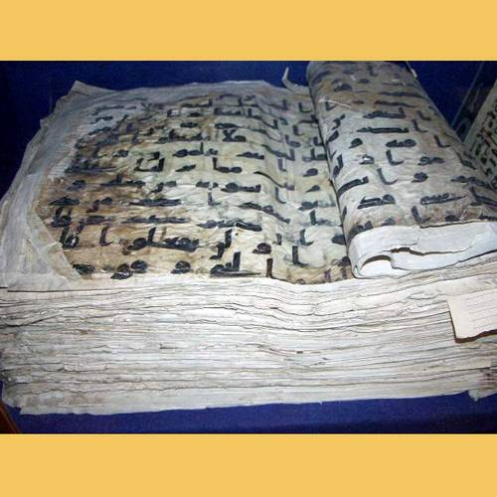
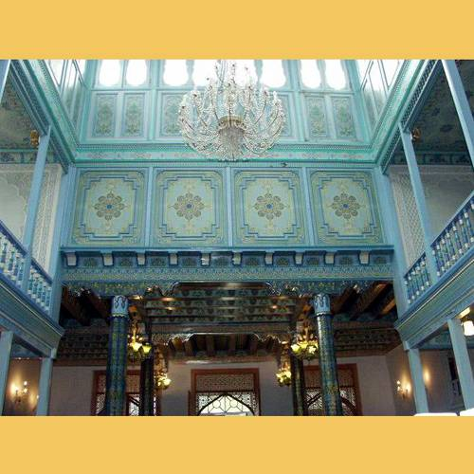
«Коран» - священная книга ислама
❑ Текст Корана содержит 114 сур (глав), имеющих различное количество аятов (стихов) от 3 до 286. Всего в Коране от 6204 до 6236 аятов (по различным подсчетам).

Slide 18
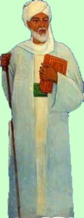

Имам Ал-Бухари (810-870 )
 Выдающийся ученый - богослов мусульманского мира, знаток и собиратель хадисов, автор всемирно известного сборника «Ал- Джами ас-Сахих», а также более 20 произведений, содержащих призыв к добру, благородству, милосердию, справедливости, трудолюбию, честности, взаимопониманию, любви к Родине
«Ал-Джами ас-Сахих» - вторая священная книга после Корана, в которой собрано 7400 «безупречных» хадисов из 800 тысяч, собранных и исследованных автором, ценнейший источник исламского учения
В 1998 г. под эгидой ЮНЕСКО отмечался 1225-летний юбилей Имама Ал-Бухари

Slide 19

Абу Мансур ал-Матуриди
(870- 944 гг.)
 основатель религиозно-философской
школы «ал-Матуридийа»,
автор многих трудов, посвященных толкованию
религиозно-этических норм ислама

Slide 20
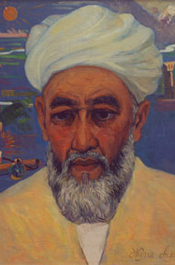

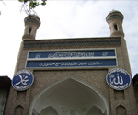
Бурхан ад-дин Маргинани
(1118 – 1197 гг.)
законовед - факих, исследователь хадисов и комментатор Корана,
разработал правила шариата; главные труды – «Вступление к изучению закона», «Китаб ал-Хидая»

Slide 21
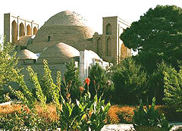



Имам Ат-Термези
(середина VIII в.)
 Знаменитый суфийский мыслитель, автор более 80 трудов, среди которых: «Печать святых», первая история суфизма и сборник биографий суфиев, которые в дальнейшем были признаны классическими в восточноиранском суфизме
Мемориальный комплекс
захоронения Ат - Термези
в Термезе

Slide 22
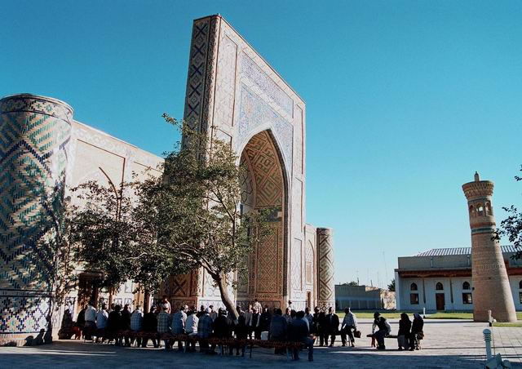
Абдулхалик Гиждувани (1118-1180)
великий суфийский философ и мыслитель, разработавший ряд правил по вопросам морали и этики.;
автор ряда трудов, в которых идет речь о науке, человеке и его месте в обществе, религии и светских отношениях;
наиболее известным его сочинением является «Завещание»; в этой книге Абдулхалик Гиждувани не только описал суть своего учения, но и дал рекомендации, как вести себя в обществе, семье. «Завещание» стало настольной книгой по воспитанию молодежи.;
философское учение Гиждувани имеет и по сей день большое нравственное значение.
Мемориал Абдулхалика Гиждувани
В ноябре 2003 года в Узбекистане был торжественно отпразднован
900-летний юбилей Абдулхалика Гиждувани.

Slide 23
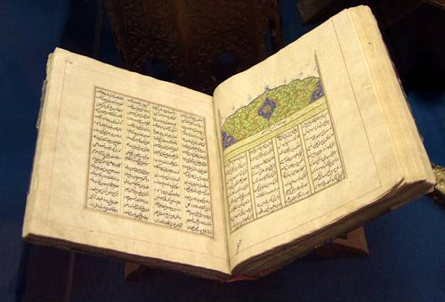
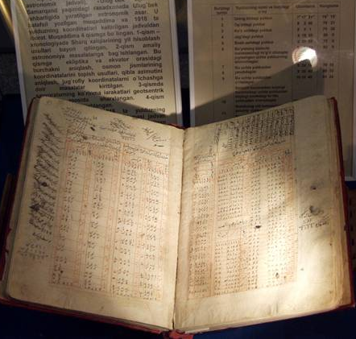
Абдулхалик Гиждувани писал 900 лет назад: «Где бы вы ни находились, какие бы трудности ни стояли на вашем пути, преодолевая все преграды, реки и пожары, стремитесь к знаниям. Только знания дают человеку истинное наслаждение»

Slide 24
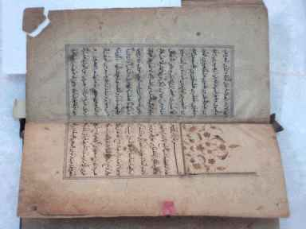
Махмуд Абу-л Касым
Замахшари
(1075 – 1144 гг.)
 лингвист, знаток лексики и арабской грамматики, известный комментатор Корана; автор более 50 трудов, наиболее известные из них : «Ал-Муфассал» и «Ал-Кашшаф»
Рукопись Замахшари

Slide 25
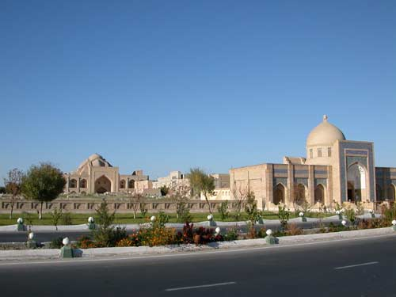
Бахауддин Накшбанди
(1318 - 1389)
Известный суфийский мыслитель,
основатель самого значительного суфийского
ордена Накшбандийа,
автор учения, в основе которого лежит призыв к нравственной чистоте, трудолюбию, скромности.
Комплекс Бахауддина Накшбанди
в Бухаре

Slide 26
Ансамбль Баха ад-Дина Накшбанди
Баха ад-Дин — культовый ансамбль
(Баха ад-Дин Ансамбль), развившийся в бывшем центре суфийского братства Накшбандия, названого по прозвищу его руководителя Баха ад-Дина (Багауддина) Накшбанда

Slide 27
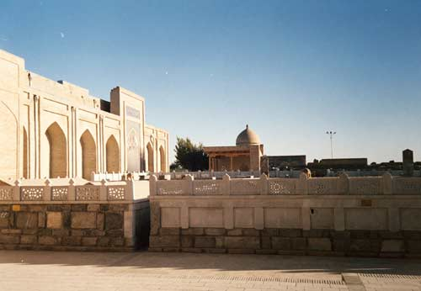
        Дахма с мраморной резной оградой
        -Ансамбль Баха ад-Дин принял характерные для XVI в. формы сочетания некрополя с обрядовым зданием; в 1544 г. ханом Абд ал-Азизом I захоронение Накшбанди было оформлено в виде наземного склепа — дахмы с мраморной резной оградой.

Slide 28
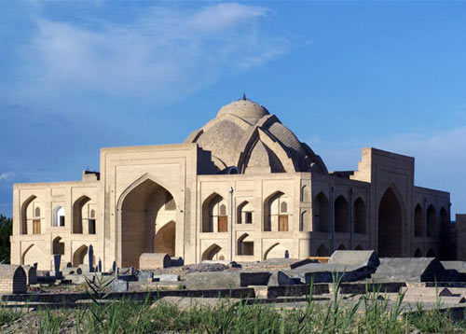
Ханака ансамбля Баха ад-Дин
Ансамбль Баха ад-Дин принял характерные для XVI в. формы сочетания некрополя с обрядовым зданием; в 1544 г. ханом Абд ал-Азизом I захоронение Накшбанди было оформлено в виде наземного склепа — дахмы с мраморной резной оградой. Чуть поодаль была построена ханака - крупнейшее из известных зданий такого назначения (42,5 х 38).

Slide 29
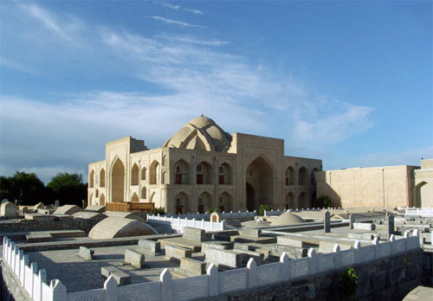
Ханака ансамбля Баха ад-Дин

Slide 30
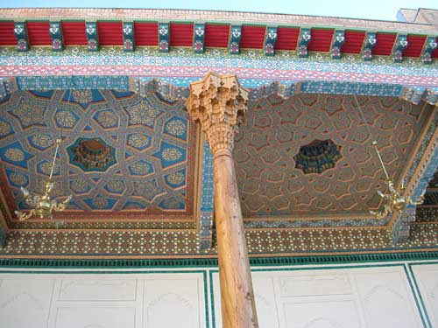
Элементы декора мечети

Slide 31
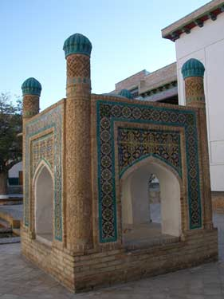
Саккахана
Особый интерес представляет живописная арочная саккахана. Саккаханой (буквально: "место, дающее воду") по восточной традиции может быть небольшое здание, ниша в стене, или даже просто выступ, где имеется кран, фонтан или кувшин, которые обычно устанавливались за железной решеткой.

Slide 32
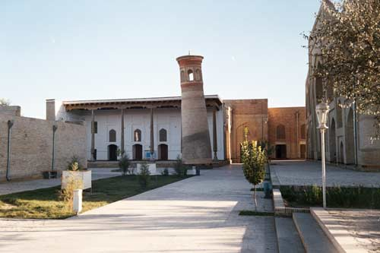
Минарет перед мечетью Кушбеги
Перед фасадом мечети Кушбеги возвышается минарет и небольшое медресе. К западу от дахмы располагается обширный некрополь - усыпальница бухарских правителей.

Slide 33
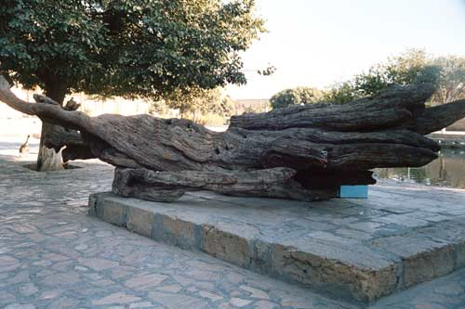
Ритуальное тутовое дерево
На берегу водоема лежит ствол сухого ритуального тутового дерева. Многие известные люди, о которых упоминает история Бухары, были захоронены здесь, на территории обширного кладбища к западу от дахмы.

Slide 34
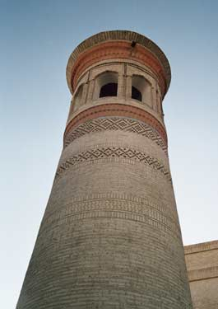
Минарет перед мечетью Кушбеги
Перед фасадом мечети Кушбеги возвышается минарет и небольшое медресе. К западу от дахмы располагается обширный некрополь - усыпальница бухарских правителей.

Slide 35
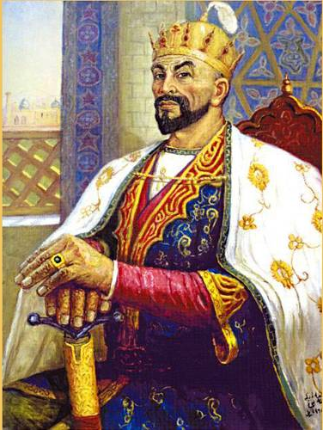
АМИР ТЕМУР
Великий полководец, талантливый государственный деятель, покровитель развития науки, литературы и искусства
Создатель процветающего централизованного государства (1370-1405 гг.) со столицей в Самарканде
1336-1405 гг.
1336 – 1405 гг.

Slide 36
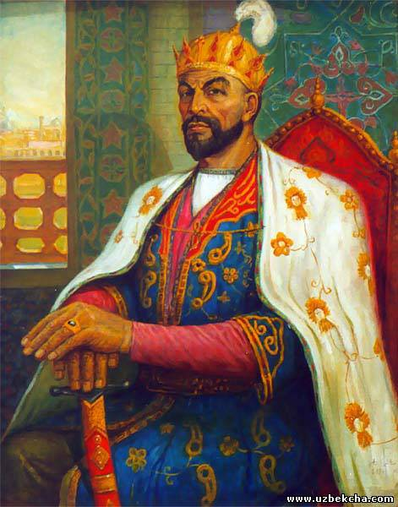
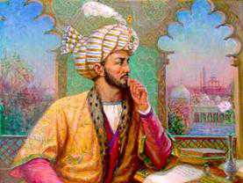
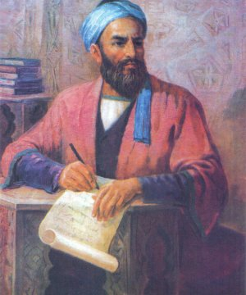
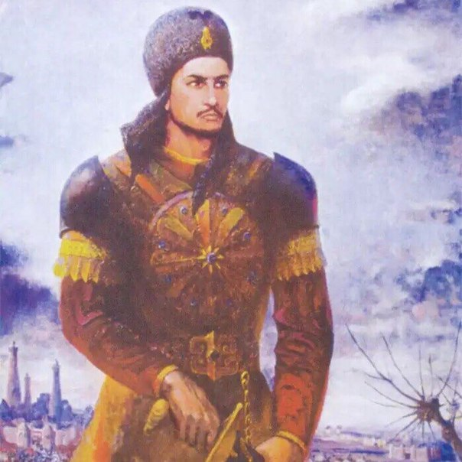

Slide 37
С первых дней независимости в Узбекистане большое внимание уделяется возрождению векового духовного наследия, исконных ценностей народа. Духовное совершенствование общества, формирование идеи национальной независимости стало составной частью укрепления суверенитета Узбекистана. Особое место в развитии духовной культуры, в воспитании всесторонне развитой молодёжи занимает возрождение наследия великих предков народов Узбекистана таких, как Беруни, Ибн Сина, ал-Бухори, ат- Термези, Мотуруди, ал-Фаргони, Б.Накшбанди, Алишера Навои и др., а также государственных деятелей- Амира Темура, Улугбека, Мангуберди и многих других. Особую роль в восстановленияи духовного наследия играют фонды «Олтин мерос» («Золотое наследие»), имени имама аль – Бухари.

Slide 38
АМИР ТЕМУР
Великий полководец, талантливый государственный деятель, покровитель развития науки, литературы и искусства
Создатель процветающего централизованного государства (1370-1405 гг.) со столицей в Самарканде
1336-1405 гг.
1336 – 1405 гг.

Slide 39
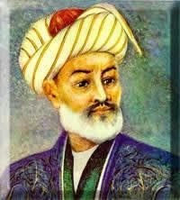
Алишер Навои
Гениальный поэт, автор более 30 крупных литературных произведений, среди которых всемирно известная «Хамса» (пять поэм – «Смятение праведных», «Лейли и Меджнун», «Фархад и Ширин», «Семь планет», «Стена Искандера» на тюркском языке), «Сокровища знаний», «Возлюбленные сердец», «Книга суждения о достоинствах двух языков».
Великий мыслитель, ученый, известный множеством научных трудов в области языкознания, литературы, музыки, истории, философии, астрономии и педагогики.
Государственный деятель, служивший первым везирем при дворе Султана Хусейна Байкары в Герате.
Покровитель развития науки, литературы и искусства, на личные средства которого было построено более 300 общественных зданий и содержалось 12 тысяч студентов, поэтов, художников, ученых.
(1441 – 1501 гг.)

Slide 40
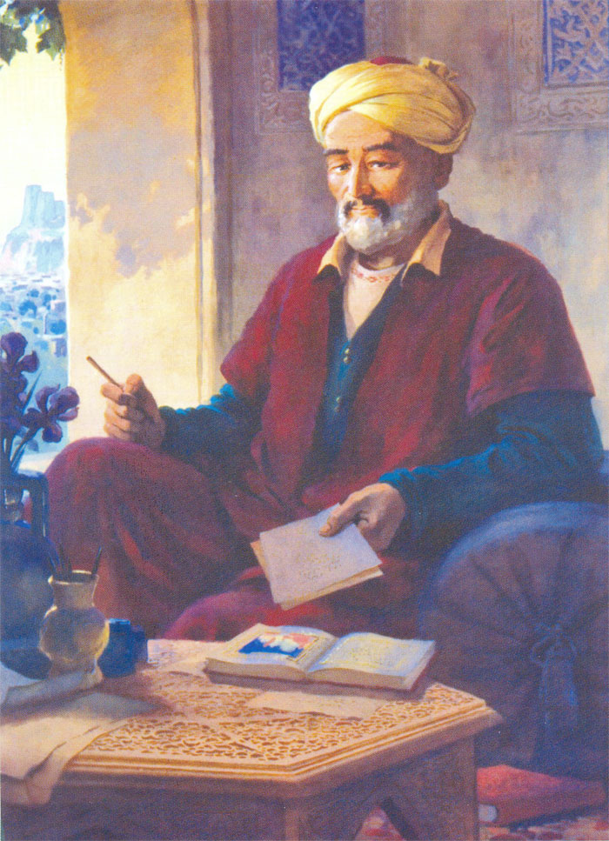
"Если мы эту великую личность будем считать святой, то он святее святых, если будем говорить, что он мыслитель, то - мыслитель из всех мыслителей, если скажем, что он поэт, то тогда он султан всех поэтов."(высказывание И.А. Каримова об Алишере Навои)

Slide 41

Муса Аль -Хорезми
Области научной деятельности:
руководитель Багдадской академии «Байт ал-хикма»,
автор более 20 научных трудов
математика, астрономия, география, история, этнография,
медицина и др.
главные научные труды: «Астрономические таблицы»,
«Книга описания земель», «Книга сложения и вычитания»,
«Книга восстановлений и противопоставлений»
783 - 850 гг.
Главные научные открытия:
определил длину дуги земного меридиана
внес огромный вклад в картографию, обозначив географическое положение 537
главнейших местностей – городов по 7 климатическим зонам, 209 гор, описав моря,
острова и реки, участвовал в составлении знаменитой карты ал-Маъмуна
создал современную арифметику, основанную на индийской десятичной
позиционной системе исчисления
изложил основы элементарной алгебры, превратил ее в самостоятельную науку

Slide 42
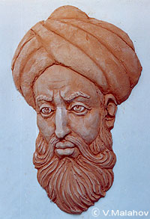
Ахмад Аль-Фергани
Астроном, географ и математик, известный в Европе под именем Ал Фраганус, автор 11 научных трудов, среди которых - «Книга о построении астролябии», «Книга о действиях с астролябией», «Таблицы ал-Фергани», «Книга о построении солнечных часов» и др. Главный труд: «Книга об элементах астрономии и принципы небесных движений» - подлинная астрономическая энциклопедия своего времени.
Руководил строительством обсерваторий близ Багдада и
Дамаска, в Багдаде возглавлял астрономическую школу
Научные открытия:
установил величину градуса земного меридиана
доказал шарообразность земли
создал измеритель уровня воды в Ниле
797 – 865 гг.
1998 г. под эгидой ЮНЕСКО отмечался 1200-летний юбилей Ал-Фергани

Slide 43
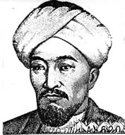
Абу Наср Аль-Фараби
Философ, ученый-энциклопедист, автор более 160 научных трудов на арабском языке. «Второй учитель» («Аристотель Востока»)
Главные научные труды: комментарии к «Метафизике» Аристотеля, «Гелемы премудрости», «Введение в логику», «О происхождении наук», «О взглядах жителей добродетельного города» и др.
доказал объективное существование
материального мира и возможность познания
его человеком
разработал классификацию наук
исследовал проблемы происхождения
государства, причины социального
неравенства и др.
Области научных интересов:
философия, языкознание, музыка, математика, астрономия,
физика, ботаника, минералогия, география, медицина.
«Цель науки – познание тайн щедрой и мудрой природы»
(Ал-Фараби)
873 – 950 гг.

Slide 44
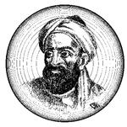
Абу Рейхан Беруни
Научное наследие составляет
более 150 трудов по истории,
математике, истории, астрономии,
географии, топографии, физике,
медицине, геологии и др.наукам
Основные произведения:
«Книга об основных началах астрономии» ( «Канон
Маъсуда»),«Уточнение границ населенного мира
для определения расстояний между населенными
пунктами», «Минералогия», «Индия»,
«Памятники минувших поколений»
973 – 1048 гг.
С 1010 г. руководил работой Академии хорезмшаха Маъмуна

Slide 45
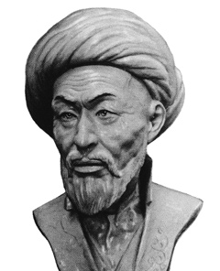
Улугбек (1394 – 1449 гг.)
«Ученый на троне»:
покровительствовал развитию науки и культуры;
построил три медресе – в Бухаре (1417 г.),Самарканде (1417-1420 гг.) и Гиждуване (1433 г.);
в 1424-1429 гг. построил обсерваторию близ Самарканда;
создал библиотеку, в которой хранилось 15 тысяч томов книг;
автор ряда научных трудов по астрономии, математике, истории, музыкальному искусству, знаток поэзии.
«Религии рассеиваются как туман. Царства разрушаются, но труды ученых остаются на вечные времена»
М.Улугбек

Slide 46
Свобода совести
в широком смысле - свобода убеждений человека в целом,
а в узком - отношение человека к религии и атеизму.

Slide 47
ЗАКОН РЕСПУБЛИКИ УЗБЕКИСТАН №618-I, О свободе совести и религиозных организаций (новая редакция)
Статья 3. Право на свободу совести
Свобода совести - это гарантированное конституционное право граждан исповедовать любую религию или не исповедовать никакой. Не допускается какое-либо принуждение при определении гражданином своего отношения к религии, к исповеданию или неисповеданию религии, к участию или неучастию в богослужениях, религиозных обрядах и церемониях, в получении религиозного образования.

Slide 48
Свобода совести
в широком смысле - свобода убеждений человека в целом,
а в узком - отношение человека к религии и атеизму.

Slide 49
Контрольное задание
Духовная нищета и ее опасность для личности и общества.
Гуманистические идеи в духовном развитии человечества.
Древние памятники народного творчества и религии Средней Азии о духовности.
Духовное наследие зороастризма.
Духовное наследие ислама.
Духовное наследие среднеазиатского суфизма.
Великие мыслители 9-12 вв. о духовности.
Фараби об идеальном обществе и совершенном человеке.
«Кутадгу билик» Юсуфа Хос-Ходжиба о духовных качествах личности.
Духовное наследие эпоса «Алпамыш».
Духовное наследие западного Возрождения и его значение.

